Slide 1
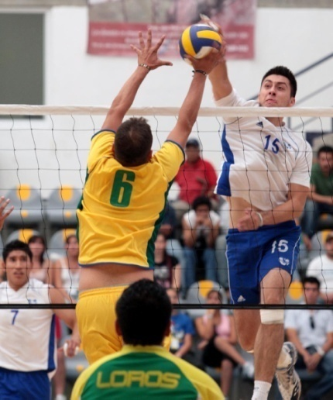
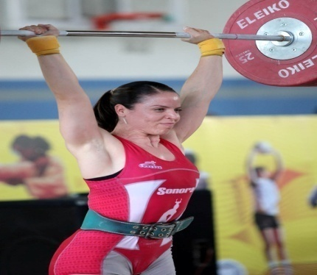
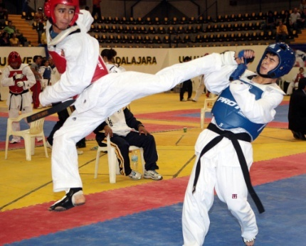
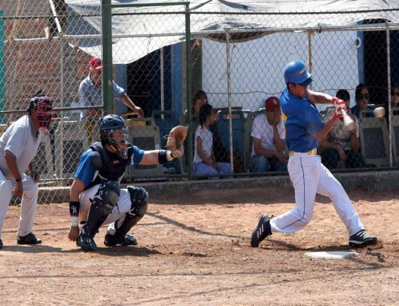
PROCEDIMIENTO PARA CLASIFICACIÓN A LA UNIVERSIADA NACIONAL | CLAVE FO-DEV-03 | FECHA EMISIÓN 3 de Noviembre del 2008
 | N° REV. 04 | ÁREA EMISORA DENI
 | ACTUALIZACIÓN 1-Agosto-2012
CONSEJO NACIONAL DEL DEPORTE DE LA EDUCACIÓN A.C.
MEMORIA TÉCNICA
Notes:
Formato FO DEV 03

Slide 2
Formato FO DEV 03
PORTADA

Slide 3
Formato FO DEV 03
ÍNDICE

Slide 4
Formato FO DEV 03
BIENVENIDA
MENSAJE DEL RECTOR Y/O DIRECTOR

Slide 5
Formato FO DEV 03
CONVOCATORIA

Slide 6
Formato FO DEV 03
CRONOGRAMA
CRONOGRAMA DE ACTIVIDADES

Slide 7
Formato FO DEV 03
ORGANIGRAMA

Slide 8
Formato FO DEV 03
DIRECTORIO
DIRECTORIO DEL ÁREA TÉCNICA
(Disciplina, nombre, teléfono, correo electrónico)

Slide 9
Formato FO DEV 03
INSTALACIONES
INSTALACIONES DEPORTIVAS
(Deporte, nombre, dirección, fotografía)

Slide 10
Formato FO DEV 03
HOTELES SEDE
HOTELES SEDE
(Nombre, dirección,
fotografía)

Slide 11
Formato FO DEV 03
AJEDREZ
PORTADA POR DEPORTE
(Ajedrez, atletismo, baloncesto, etc.)

Slide 12
Formato FO DEV 03
JUNTA PREVIA
MINUTA DE LA JUNTA PREVIA
- Firmada por los asistentes
-Cartas de acreditación otorgada por la IES que representan

Slide 13
Formato FO DEV 03
LISTADO IES
LISTADO DE INSTITUCIONES PARTICIPANTES
(Por disciplina)

Slide 14
Formato FO DEV 03
LISTADO
LISTADO DE DEPORTISTAS PARTICIPANTES
(Por disciplina, institución, rama y región)

Slide 15
Formato FO DEV 03
CÉDULAS
CÉDULAS DE INSCRIPCIÓN
(Firmadas y selladas por el Delegado Estatal y Coordinador General de la Región)

Slide 16
Formato FO DEV 03
Formato FO DEV 03
PROGRAMA
PROGRAMA DE COMPETENCIA
Y/O ROLES DE JUEGOS

Slide 17
Formato FO DEV 03
Formato FO DEV 03
CUADROS DE CONCENTRACIÓN
CUADROS DE CONCENTRACIÓN
(Resultados)

Slide 18
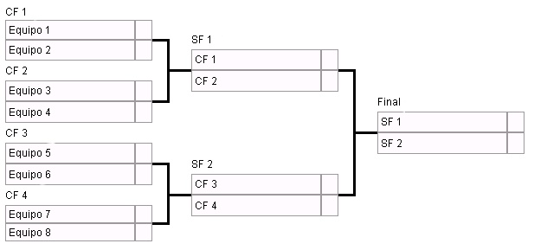
Formato FO DEV 03
GRAFICAS

Slide 19
Formato FO DEV 03
CLASIFICACIÓN
CLASIFICACIÓN FINAL
POR DISCIPLINA
(Todos los participantes)

Slide 20
Formato FO DEV 03
CLASIFICADOS
CLASIFICADOS
A UNIVERSIADA NACIONAL

Slide 21
Formato FO DEV 03
MEDALLERO
MEDALLERO POR DISCIPLINA
(Lugar obtenido, nombre de Institución, estado, región, medallas)

Slide 22
Formato FO DEV 03
PUNTUACIÓN
PUNTUACIÓN POR DISCIPLINA
Individual y por Equipos
(Ajedrez, Atletismo, etc.)

Slide 23
Formato FO DEV 03
HOJAS DE ANOTACIÓN

Slide 24
Formato FO DEV 03
FOTOGRAFÍAS
FOTOGRAFÍAS
POR
DISCIPLINA

Slide 25
Formato FO DEV 03
INSTITUCIONES PARTICIPANTES
LISTADO DE INSTITUCIONES PARTICIPANTES EN EL EVENTO

Slide 26
Formato FO DEV 03
TABLA DE PUNTUACIÓN
TABLA DE PUNTUACIÓN
GENERAL

Slide 27
Formato FO DEV 03
MEDALLERO
MEDALLERO
GENERAL

Slide 28
Formato FO DEV 03
CONCENTRADO
CONCENTRADO TOTAL DE PARTICIPANTES
CONCENTRADO TOTAL DE PARTICIPANTES
DISCIPLINA |  | REGIÓN I |  |  | REGIÓN II |  |  | REGIÓN III |  |  | REGIÓN IV |  |  | REGIÓN V |  |  | REGIÓN VI |  |  | REGIÓN VII |  |  | REGIÓN VIII |  |  | TOTAL
 |  | V | F | E | V | F | E | V | F | E | V | F | E | V | F | E | V | F | E | V | F | E | V | F | E | V | F | E
1 | AJEDREZ |  |  |  |  |  |  |  |  |  |  |  |  |  |  |  |  |  |  |  |  |  |  |  |  | 0 | 0 | 0
2 | ATLETISMO |  |  |  |  |  |  |  |  |  |  |  |  |  |  |  |  |  |  |  |  |  |  |  |  | 0 | 0 | 0
3 | BÁSQUETBOL |  |  |  |  |  |  |  |  |  |  |  |  |  |  |  |  |  |  |  |  |  |  |  |  | 0 | 0 | 0
4 | BÉISBOL |  |  |  |  |  |  |  |  |  |  |  |  |  |  |  |  |  |  |  |  |  |  |  |  | 0 | 0 | 0
5 | BOXEO |  |  |  |  |  |  |  |  |  |  |  |  |  |  |  |  |  |  |  |  |  |  |  |  | 0 | 0 | 0
6 | ESGRIMA |  |  |  |  |  |  |  |  |  |  |  |  |  |  |  |  |  |  |  |  |  |  |  |  | 0 | 0 | 0
7 | FÚTBOL ASOCIACIÓN |  |  |  |  |  |  |  |  |  |  |  |  |  |  |  |  |  |  |  |  |  |  |  |  | 0 | 0 | 0
8 | FÚTBOL BARDAS |  |  |  |  |  |  |  |  |  |  |  |  |  |  |  |  |  |  |  |  |  |  |  |  | 0 | 0 | 0
9 | GIMNASIA AERÓBICA |  |  |  |  |  |  |  |  |  |  |  |  |  |  |  |  |  |  |  |  |  |  |  |  | 0 | 0 | 0
10 | HANDBALL |  |  |  |  |  |  |  |  |  |  |  |  |  |  |  |  |  |  |  |  |  |  |  |  | 0 | 0 | 0
11 | JUDO |  |  |  |  |  |  |  |  |  |  |  |  |  |  |  |  |  |  |  |  |  |  |  |  | 0 | 0 | 0
12 | KARATE |  |  |  |  |  |  |  |  |  |  |  |  |  |  |  |  |  |  |  |  |  |  |  |  | 0 | 0 | 0
13 | LEV. DE PESAS |  |  |  |  |  |  |  |  |  |  |  |  |  |  |  |  |  |  |  |  |  |  |  |  | 0 | 0 | 0
14 | LUCHA UNIVERSITARIA |  |  |  |  |  |  |  |  |  |  |  |  |  |  |  |  |  |  |  |  |  |  |  |  | 0 | 0 | 0
15 | SÓFTBOL |  |  |  |  |  |  |  |  |  |  |  |  |  |  |  |  |  |  |  |  |  |  |  |  | 0 | 0 | 0
16 | TAEKWONDO |  |  |  |  |  |  |  |  |  |  |  |  |  |  |  |  |  |  |  |  |  |  |  |  | 0 | 0 | 0
17 | TENIS |  |  |  |  |  |  |  |  |  |  |  |  |  |  |  |  |  |  |  |  |  |  |  |  | 0 | 0 | 0
18 | TENIS DE MESA |  |  |  |  |  |  |  |  |  |  |  |  |  |  |  |  |  |  |  |  |  |  |  |  | 0 | 0 | 0
19 | TIRO CON ARCO |  |  |  |  |  |  |  |  |  |  |  |  |  |  |  |  |  |  |  |  |  |  |  |  | 0 | 0 | 0
20 | TRIATLÓN |  |  |  |  |  |  |  |  |  |  |  |  |  |  |  |  |  |  |  |  |  |  |  |  | 0 | 0 | 0
21 | VOLEIBOL SALA |  |  |  |  |  |  |  |  |  |  |  |  |  |  |  |  |  |  |  |  |  |  |  |  | 0 | 0 | 0
22 | VOLEIBOL PLAYA |  |  |  |  |  |  |  |  |  |  |  |  |  |  |  |  |  |  |  |  |  |  |  |  | 0 | 0 | 0
 | TOTAL | 0 | 0 | 0 | 0 | 0 | 0 | 0 | 0 | 0 | 0 | 0 | 0 | 0 | 0 | 0 | 0 | 0 | 0 | 0 | 0 | 0 | 0 | 0 | 0 | 0 | 0 | 0
 | MÉDICOS
 | DELEGADOS
 | TOTAL PARTICIPANTES

Slide 29
Formato FO DEV 03
PRENSA
NOTAS QUE SE PUBLIQUEN ACERCA DEL EVENTO
Elaboró Departamento Técnico | Revisó M.A. Marisol Pedraza | Autorizó Dr. Manuel Alan Merodio Reza

Slide 30
La Memoria Técnica deberá ser entregada en Físico (engargolada) y en Digital
Deberá incluir Memoria Fotográfica Digital de todo el Evento
(CD o USB)

